Slide 1
OCR文字检测部分

Slide 2
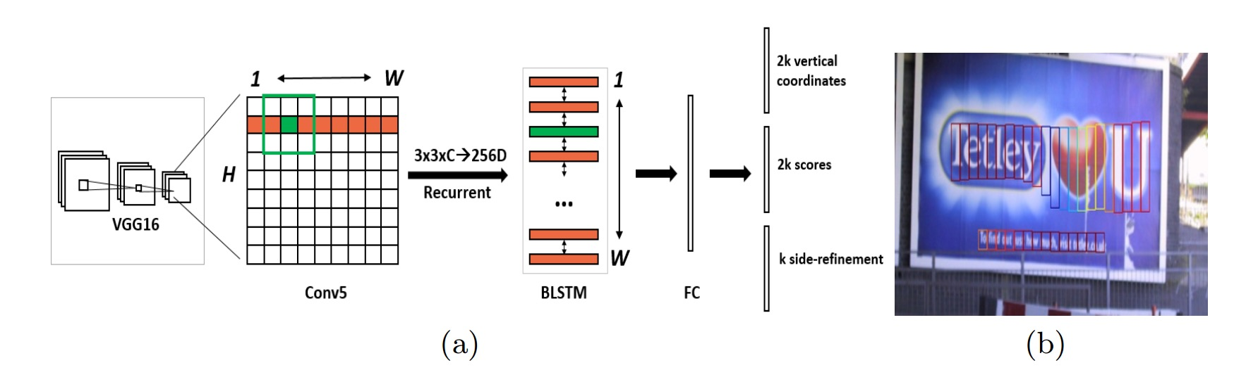
CTPN(2016)

Slide 3
CTPN(2016)
主要原理：结合CNN网络与LSTM网络，CNN提取空间特征，LSTM提取序列特征，最后使用类似Faster R-CNN的RPN网络，获得text proposal
优点：与Faster R-CNN相比，CTPN加入了BLSTM学习文字的序列特征，更有利于文字检测
缺点：由于Anchor设定的原因，CTPN只能检测横向分布的文字，由于框架限定，对不规则倾斜文字检测效果非常一般。

Slide 4
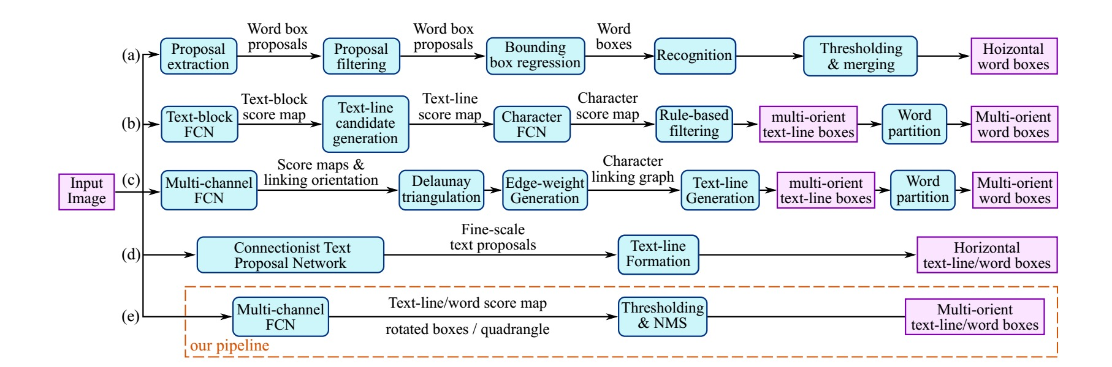
EAST(2017)

Slide 5
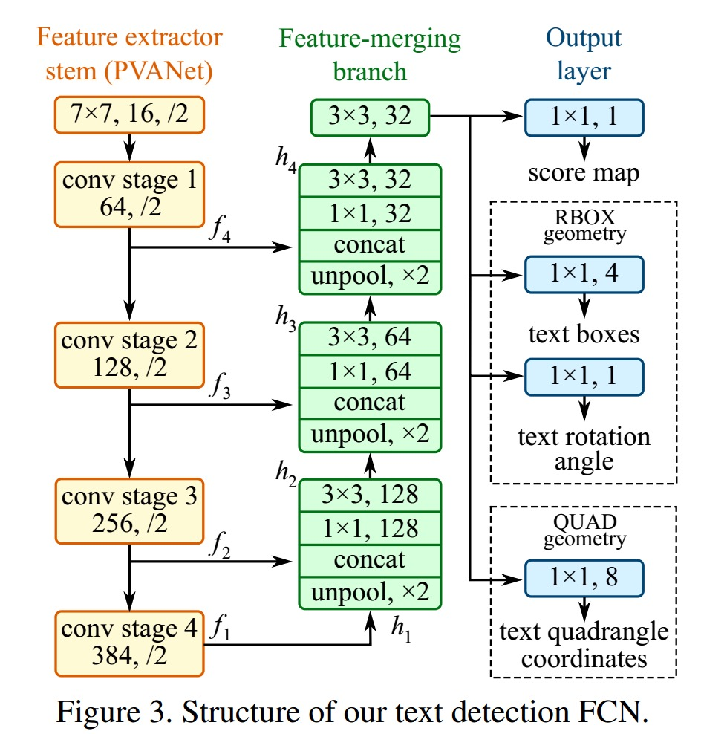
EAST(2017)

Slide 6
EAST(2017)
主要原理：FCN+NMS
优点：提供了方向信息，可以检测各个方向的文本
缺点：对较长的文本检测效果不好，感受野不够长

Slide 7
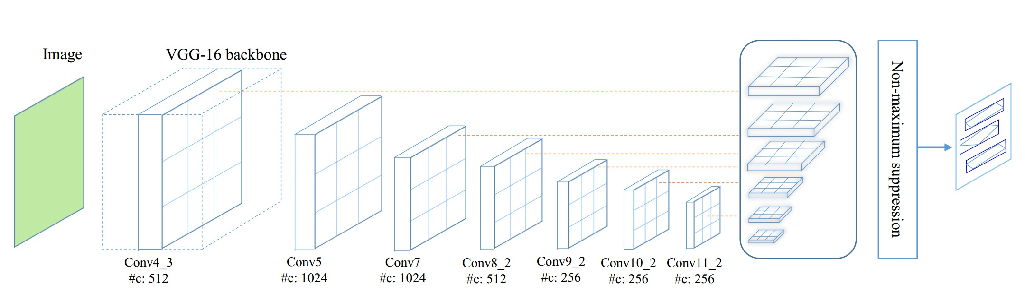
TextBoxes++(2018)

Slide 8
TextBoxes++(2018)
主要原理:在SSD和TextBoxes的基础上做一些改进
对SSD的改进:
(1) 把ssd的defaultbox 的比例改成(1，2，3，5，7，10)的长矩形
(2)把原先的作为分类的卷积核3*3改成了1*5
(3)从多尺度变换成单尺度

Slide 9
TextBoxes++(2018)
对TextBoxes的改进:
(1)对于文本框的表示方式发生了变化:由左上和右上两个点四个坐标外加四边形的高(x1,y1,x2,y2,h)转换为 4个点坐标8个数字(x1,y1,x2,y2,x3,y3,x4,y4)
(2) NMS采用了级联的方式提高效率，并且用了不同的计算overlap的方式
(3) 综合利用IOU和crnn来一起判断当前的框是不是最好的

Slide 10
OCR文字检测部分
2018.08.03

Slide 11
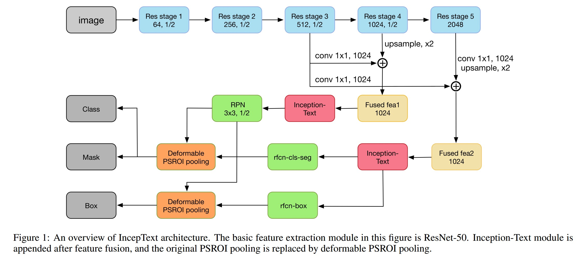
InceptText:A New Inception-Text Module with Deformable PSROI Pooling for Multi-Oriented Scene Text Detection

Slide 12
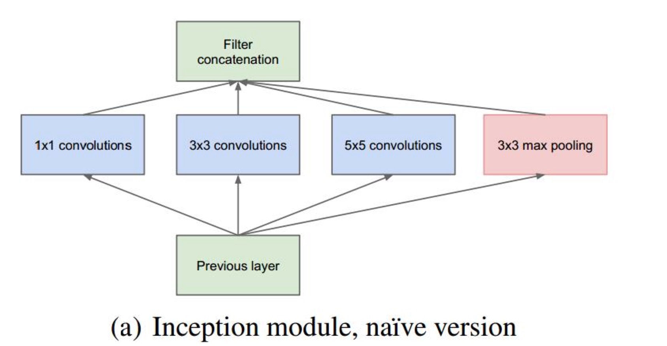

Slide 13
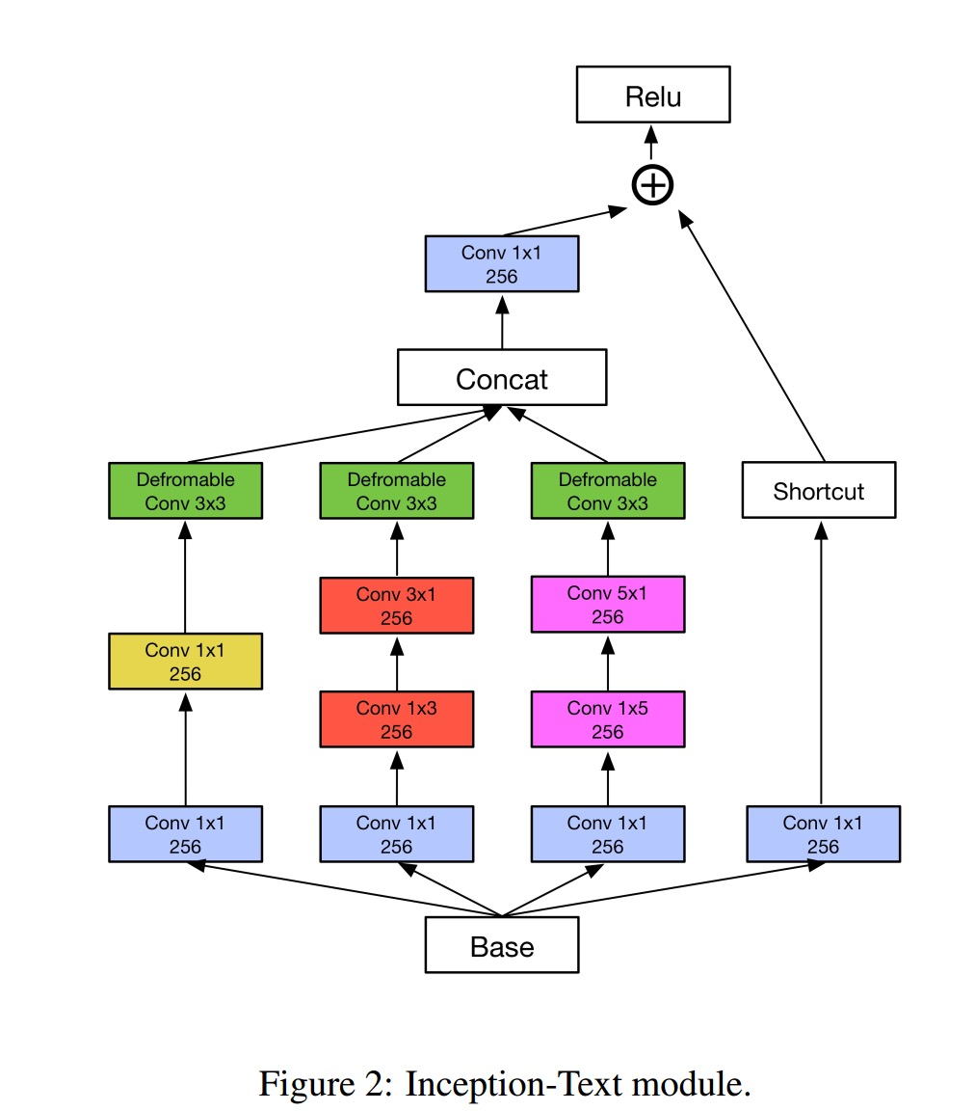
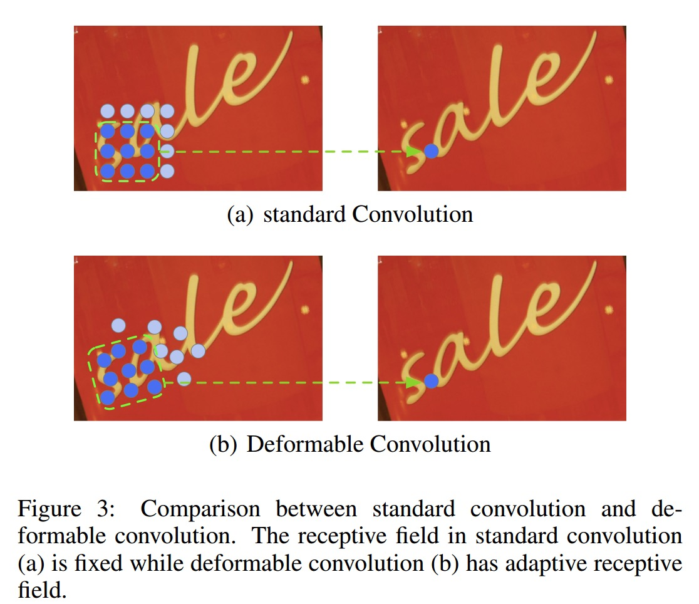
Inception-Text Module

Slide 14
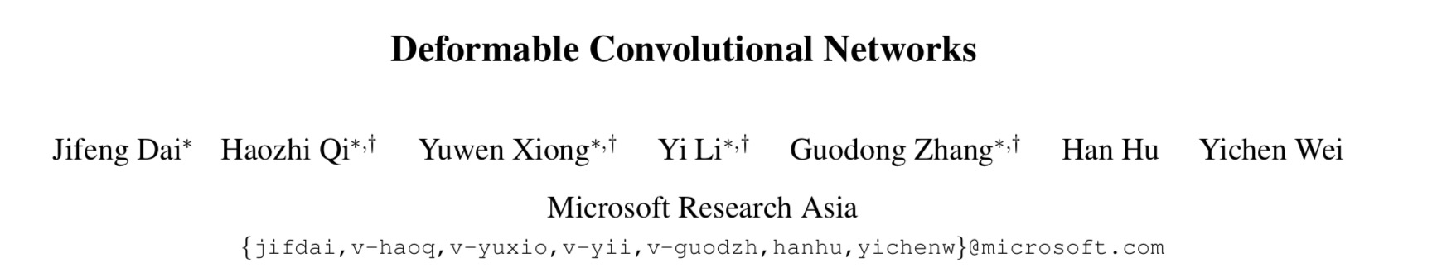
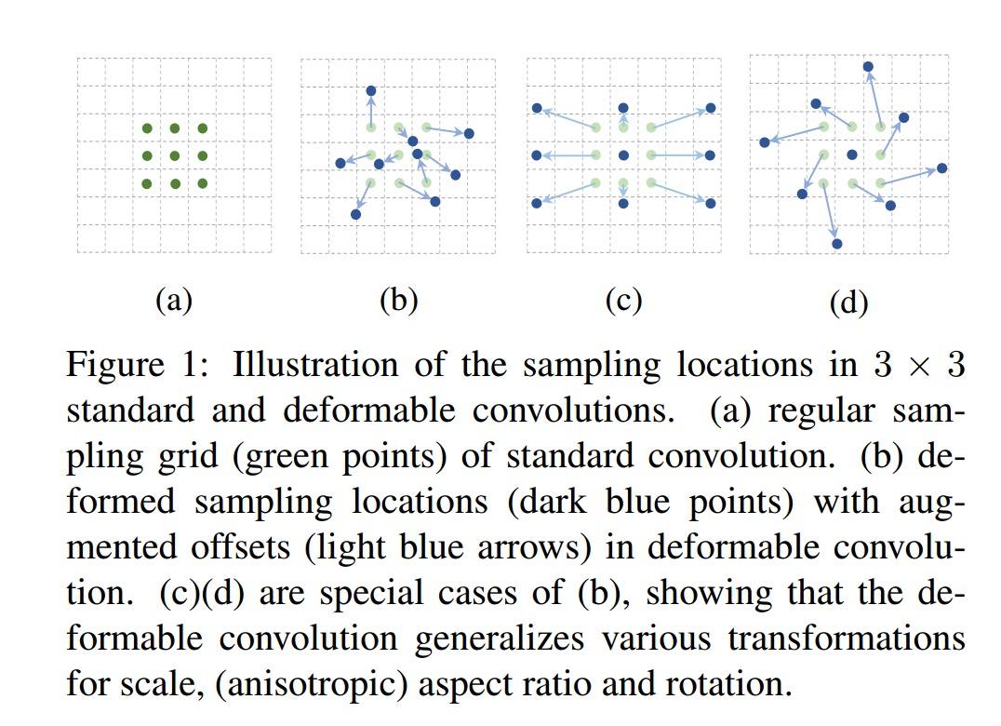

Slide 15
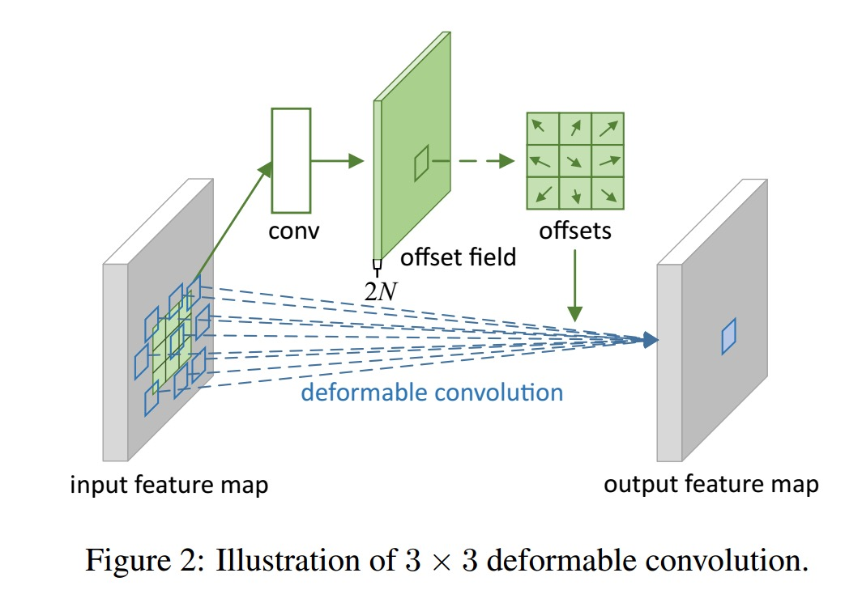

Slide 16
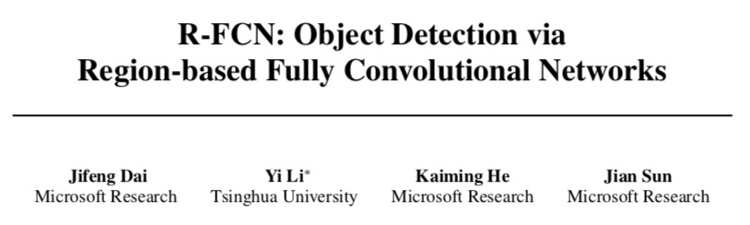
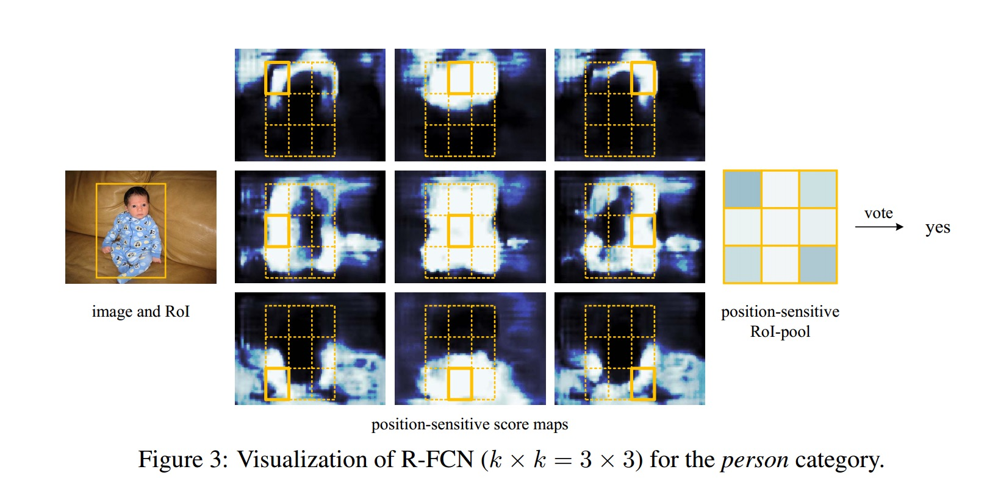
Standard PSROI Pooling

Slide 17
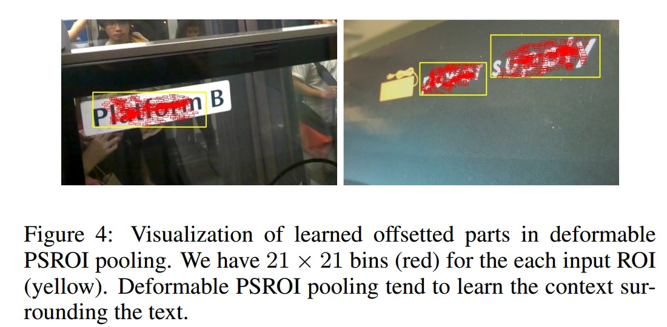
Deformable PSROI Pooling

Slide 18
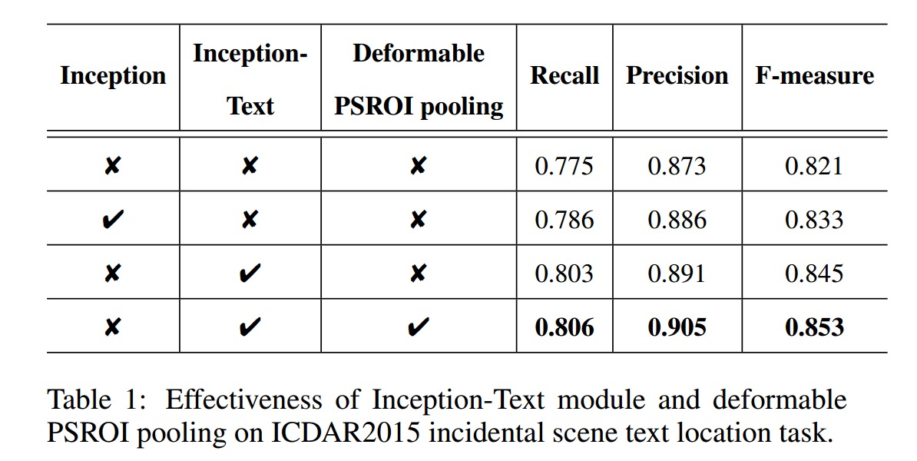
Experiments

Slide 19
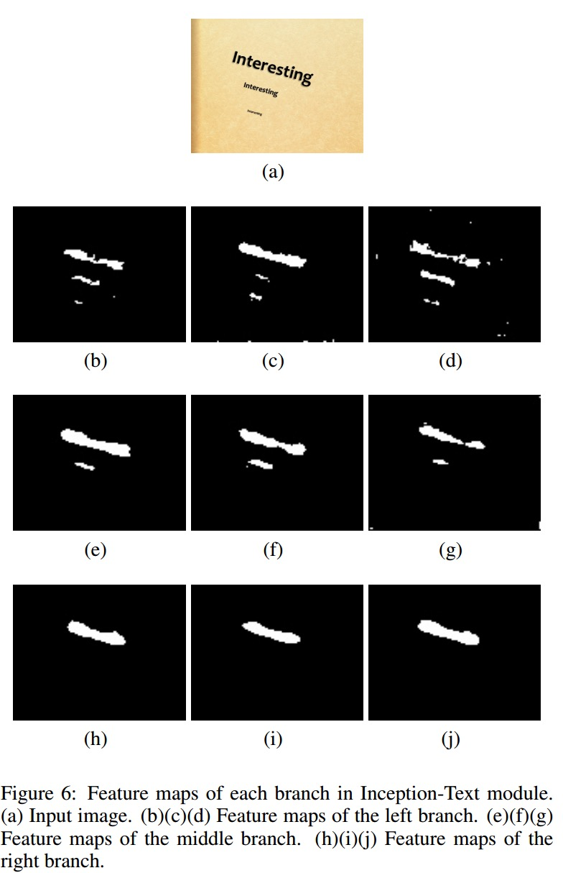
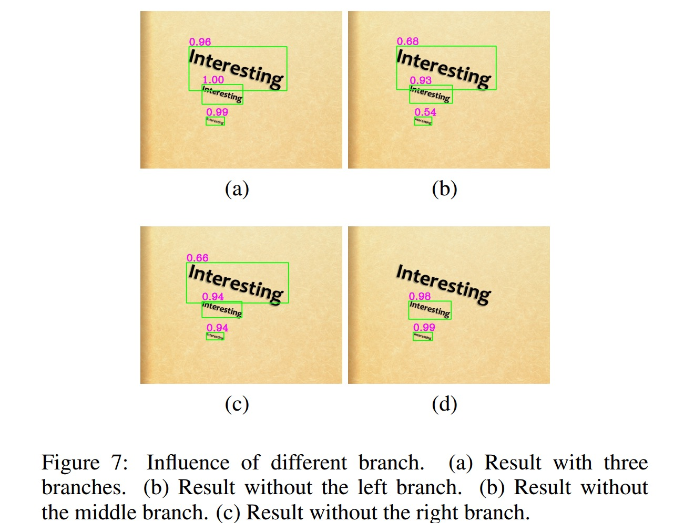

Slide 20
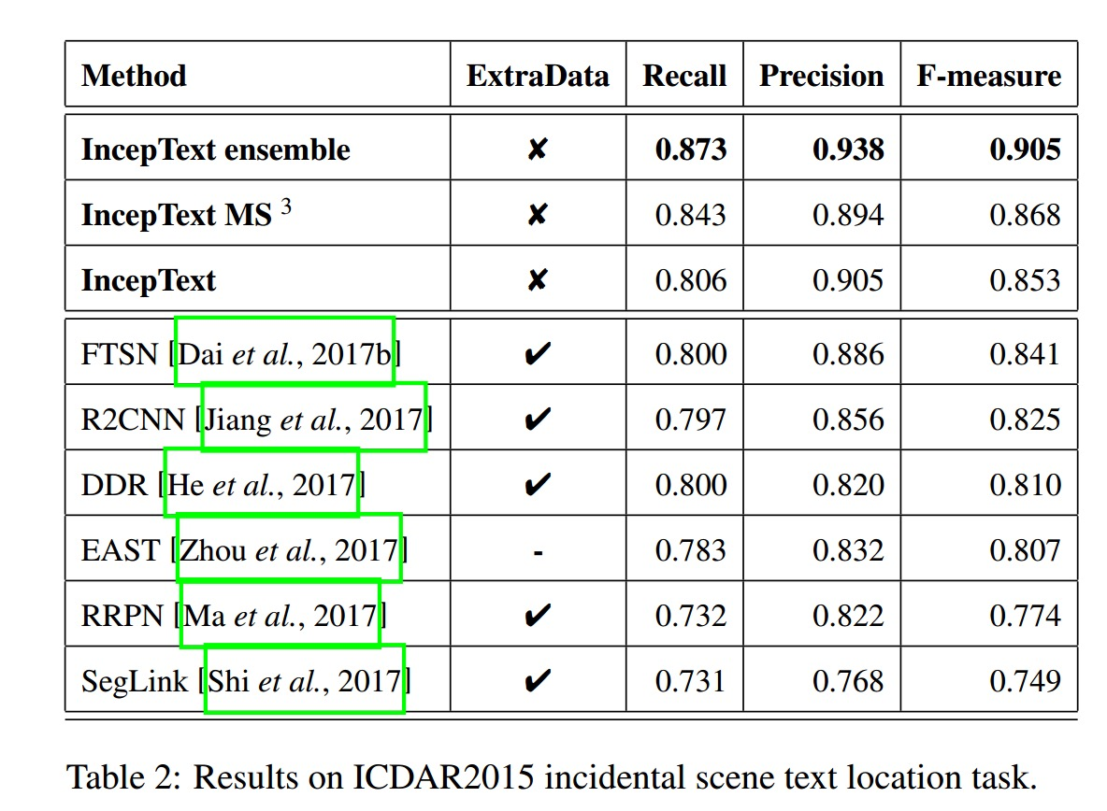

Slide 21
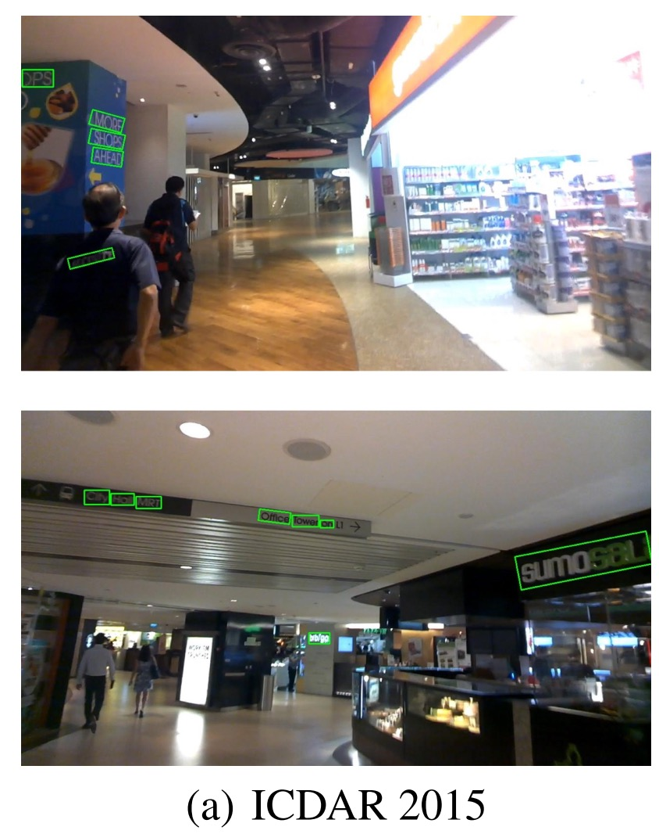
ICDAR2015

Slide 22
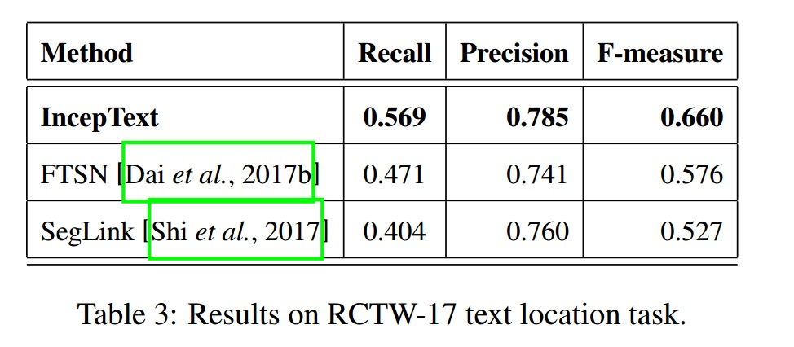

Slide 23
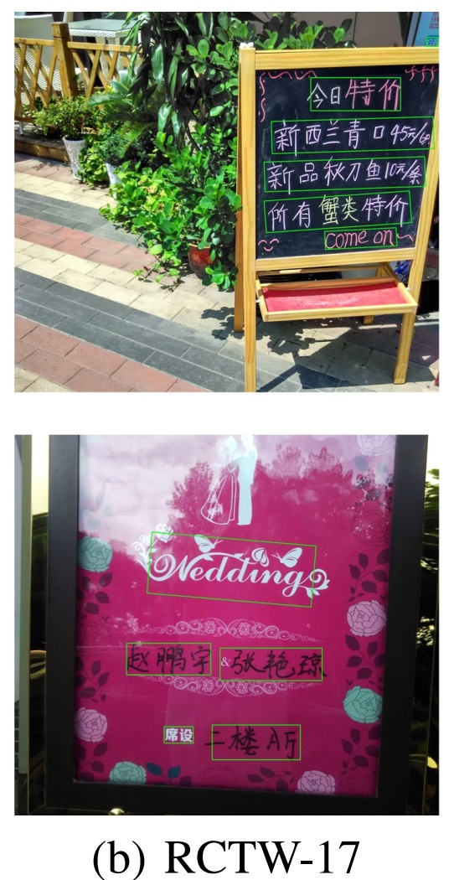
RCTW-17

Slide 24
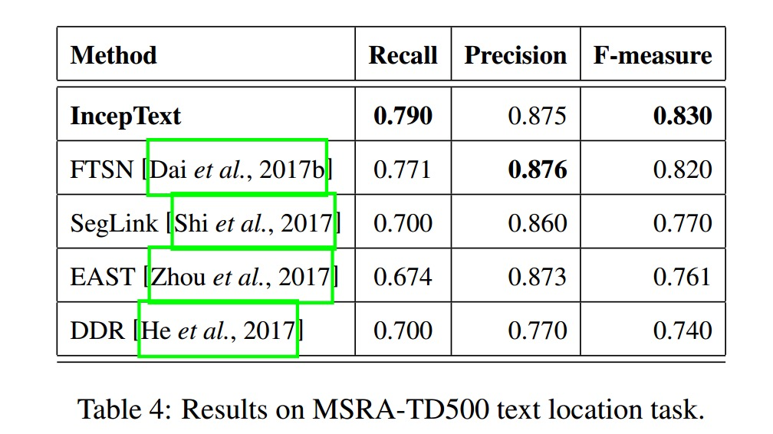

Slide 25
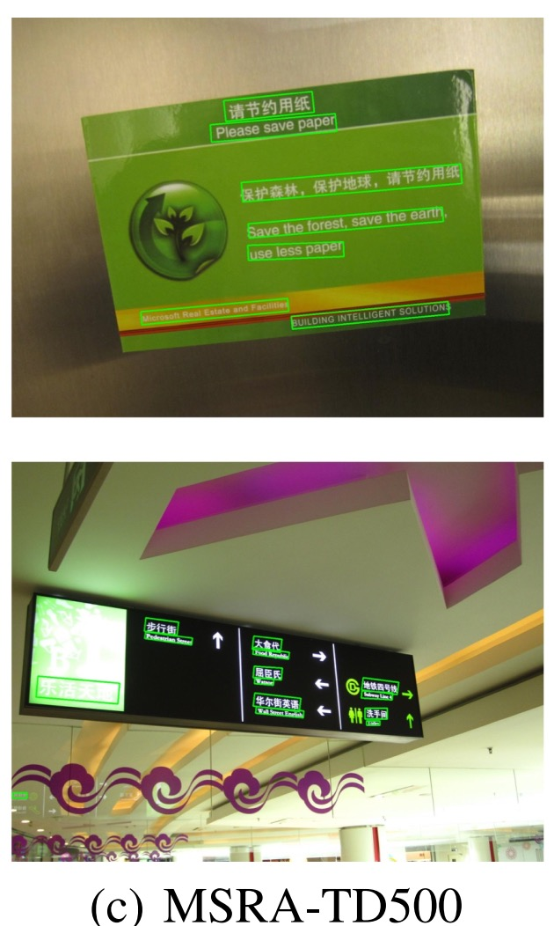
MSRA-TD500

Slide 26
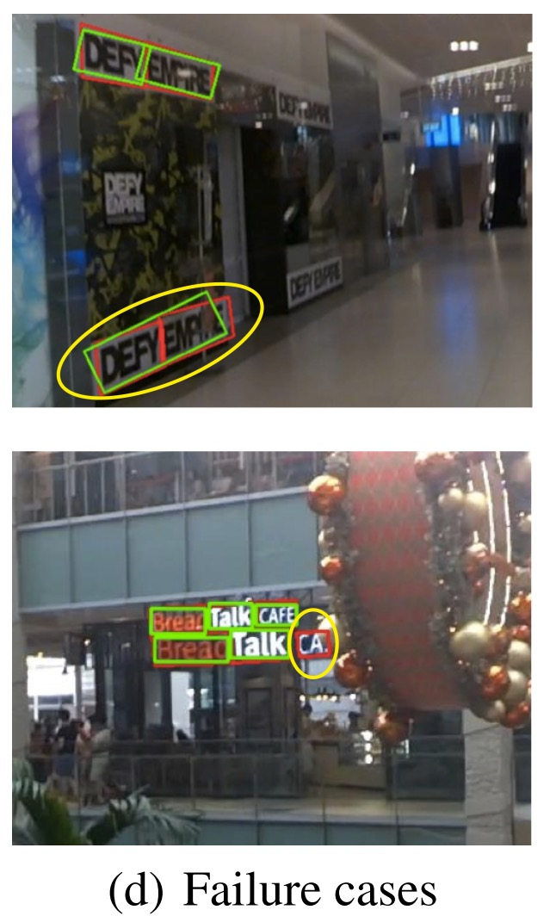
Failure cases

